Slide 1




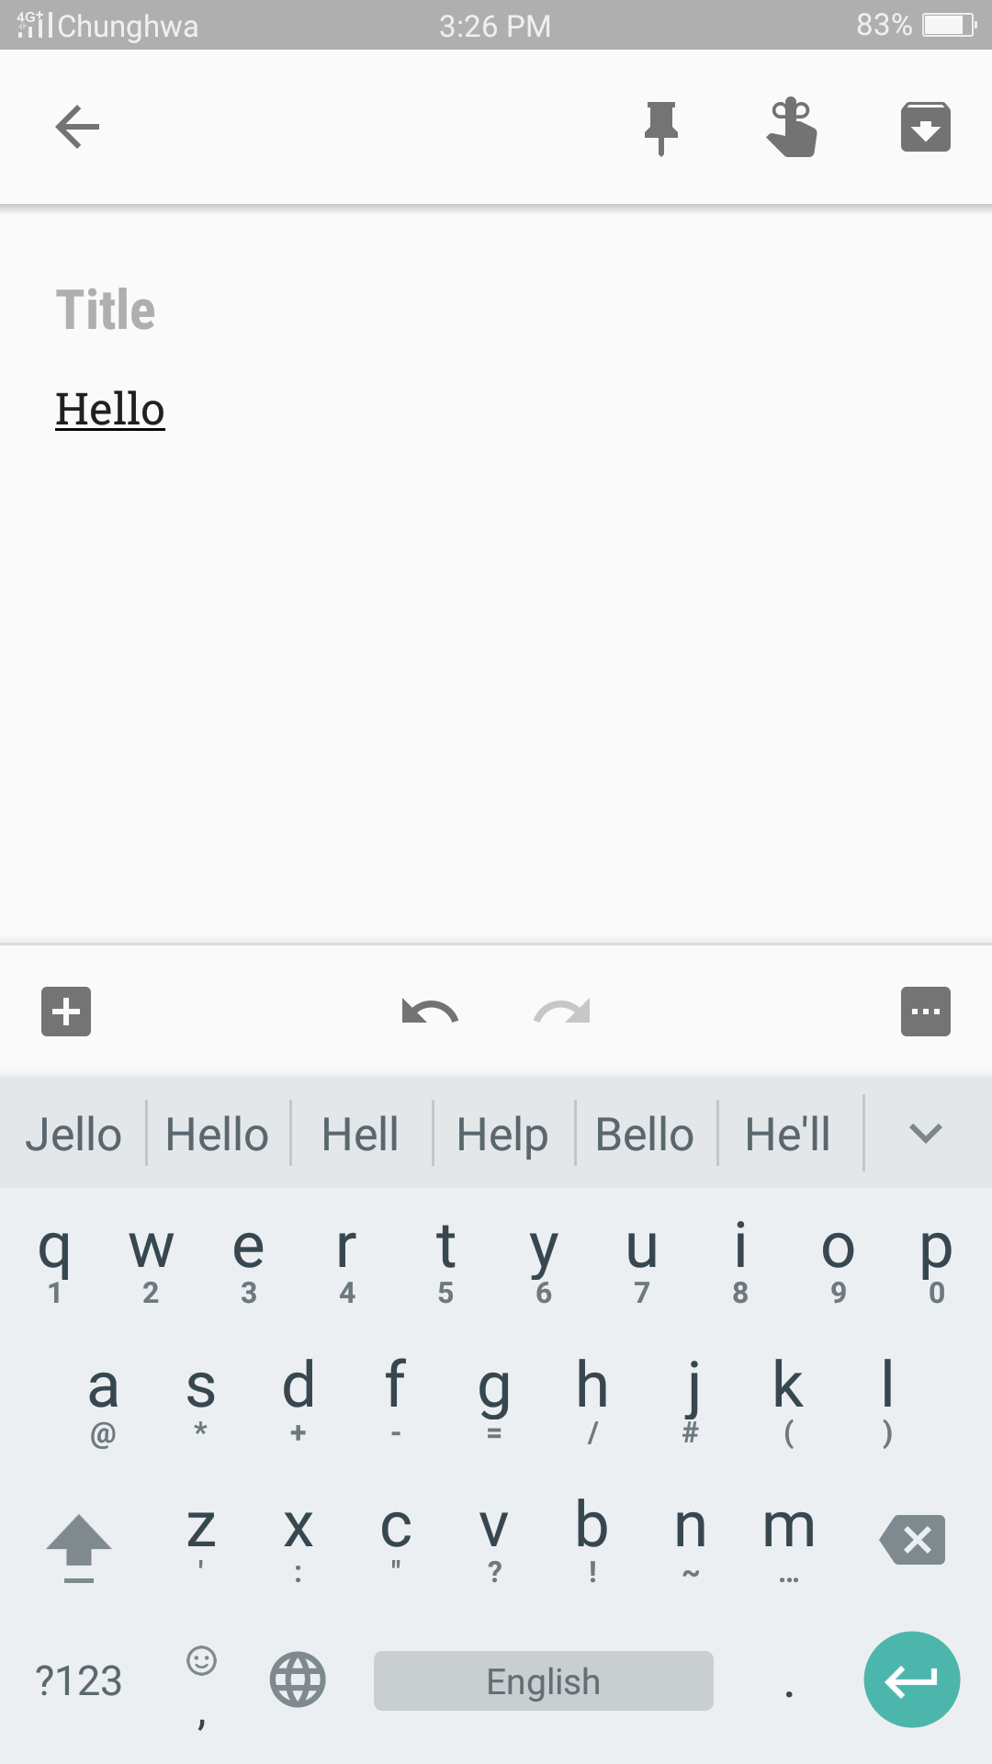
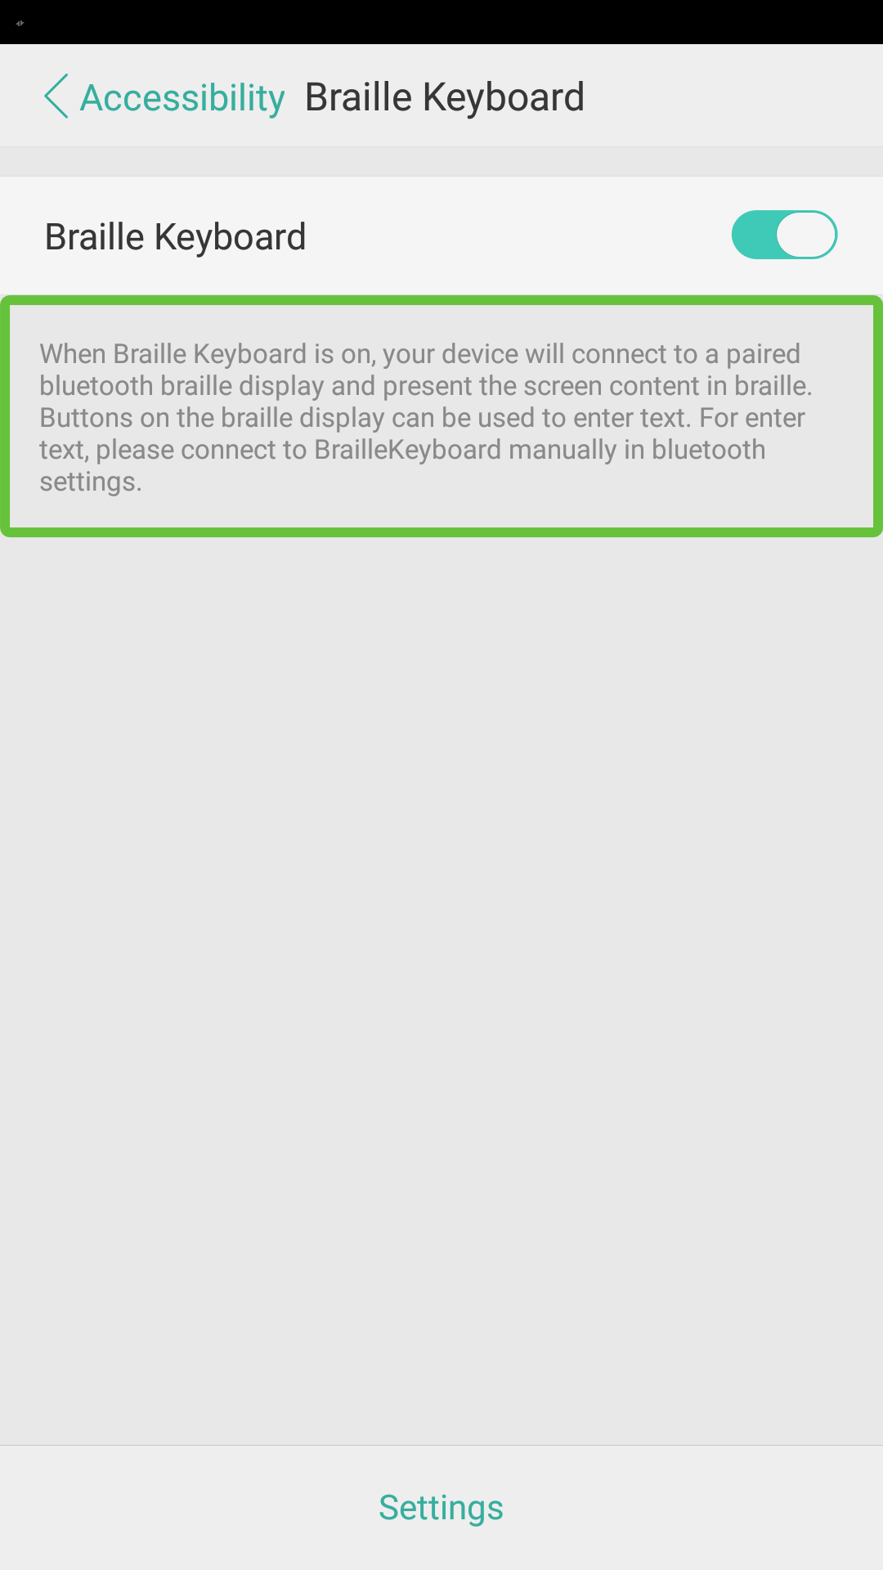
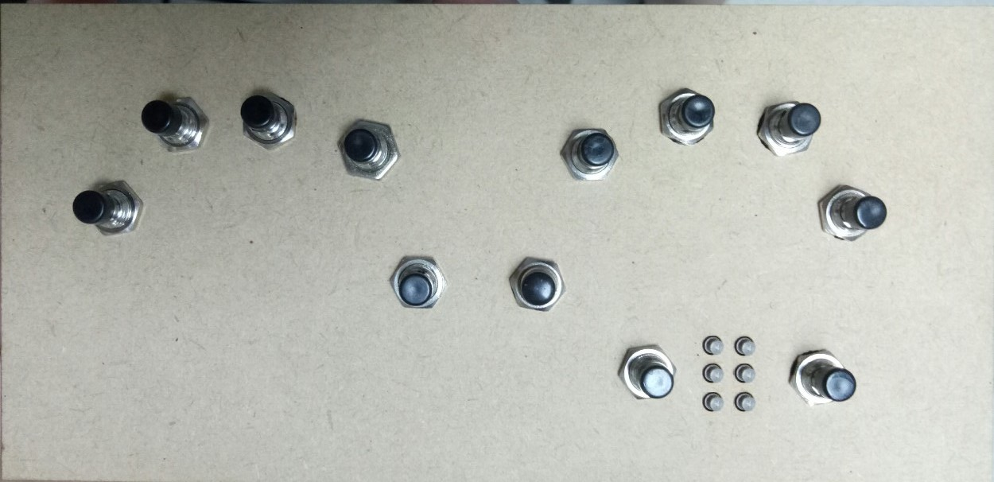

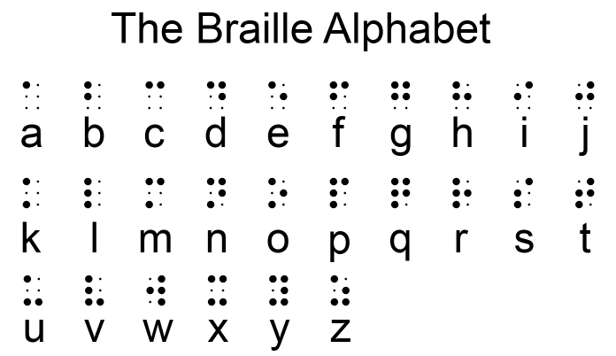
盲人點字鍵盤
專題編號：106-CSIE-S014
執行期限：105年第1學期至106年第1學期
指導教授：劉建宏 助理教授
專題參與人員：103590052 陳巧宜
103590050 徐俊振
一、摘要
盲人點字鍵盤是一個輕巧、方便攜帶而操作簡單的視障人士專用 Android 行動裝置配件。當使用者開啟點字鍵盤後，手機藍牙便能自動搜尋並連結到鍵盤。透過視障人士所熟悉的點字輸入法，再經過我們的平台進行訊號的轉換後，將文字顯示在使用者想要使用的手機頁面上。此外，鍵盤也會顯示文字，讓使用者閱讀螢幕上的文字和確認輸入的讀音正確是否。配合手機內建的 Talkback服務以及手機鍵盤功能，能夠減少使用者的錯字與提升使用上的便利。
二、系統架構圖
Hardware
Android Mobile Device
Controller
Data Processing
Controller
UI
Arduino Mega2560
Digitization
UI Controller
Tree Node Finder
Encoding
IME Controller
IME
Keyboard
Translation
Listener Controller
Decoding
Buttons
Communication Module
Listener
Battery
Communication Module
Data Receive
Buck-Boost Module
HID Bluetooth
HID Bluetooth
Data Transfer
Solenoid
Bluetooth
Bluetooth
Touched Span Content Detection
三、操作
硬體架構圖
軟體架構圖
換行
點字輸入
倒退
3
2
1
4
5
6
空白鍵
語言轉換
上一字
下一字
1
4
2
5
3
6

